Slide 1


Slide 2

התלמידים העולים בזיקה ליעדי חמ"ד

Slide 3


Slide 4

משרד החינוך
מנהל החינוך הדתי
קליטת תלמידים עולים בחמ"ד

Slide 6
משרד החינוך
קליטה והשתלבות של תלמידים עולים
הוראת השפה העברית לתלמידים עולים בכל שכבות הגיל ובכל המגזרים – באמצעות שעות תקן, חומרי למידה ייחודיים, מבדקי מדף לבדיקת הידע, הכשרה והדרכה של המורים
שיפור השפה והעשרתה, השלמת פערים במקצועות הלימוד – עד הצלחה במבחני בגרות, באמצעות תכניות בשעות תקן ותכניות תוספתיות לאחר שעות הלימודים
שילוב חברתי ושילוב תרבותי, טיפוח זהות יהודית וישראלית – באמצעות חומרי למידה ייחודיים ותכנית תוספתית "עם ומדינה"
עבודה עם צוותי החינוך ועם המשפחות – באמצעות המגשרים ובאמצעות הדרכה והשתלמויות

Slide 7


ללמוד וללמד
נתוני תלמידים עולים עולים
ארץ מוצא, שלב בחינוך
והישגים במיצ"ב ובבגרות
תשע"ח

Slide 8
נתוני תלמידים עולים
לפי ארץ מוצא ושלב בחינוך
יעלה כהן – מטה קת"ע חמ"ד
והעמידו תלמידים

Slide 9
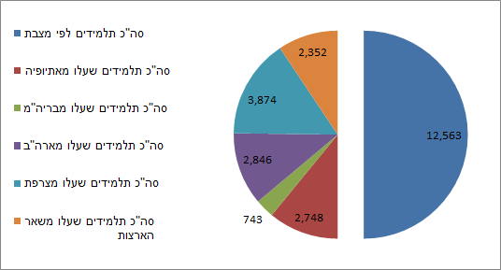
חמ"ד קולט תלמידים עולים שנים 2018 - 2009

Slide 10
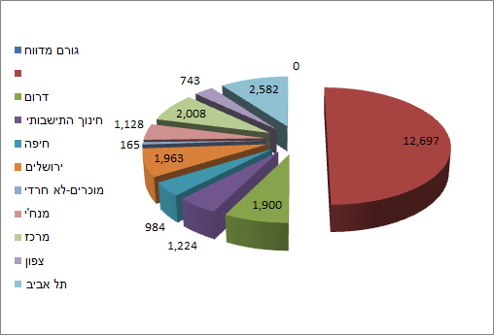
תלמידים עולים לפי גורם מדווח /מחוז 2018 - 2009

Slide 11
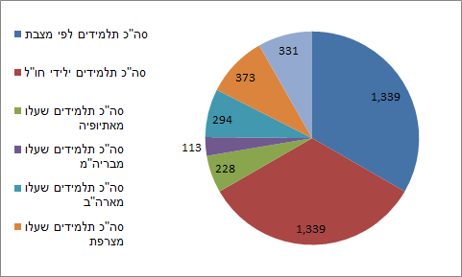
חמ"ד קולט תלמידים עולים שנים 2018

Slide 12
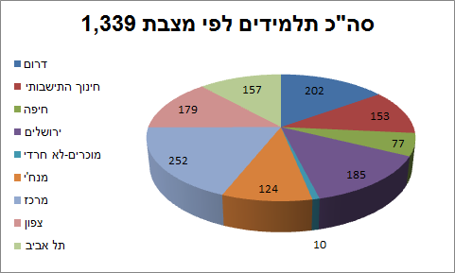
תלמידים עולים לפי גורם מדווח/מחוז 2018

Slide 13
הישגים – מתמטיקה ח'
ללמוד וללמד
שנה | דרום | התיישבותי | חיפה | ירושלים | מנח"י | מרכז | צפון | תל-אביב | ארצי ד"ע | חמ"ד ארצי
תשע"ה | 0 | 3 | 5 | 4 | 5 | 1 | 4 | 5 | 65 | 27
תשע"ו | 2 | 1 | 3 | 3 | 7 | 3 | 0 | 6 | 88 | 25
תשע"ז | 5 | 6 | 2 | 7 | 3 | 15 | 2 | 26 | 152 | 66

Slide 14
הישגים - עברית ח'
ללמוד וללמד
שנה | דרום | התיישבותי | חיפה | ירושלים | מנח"י | מרכז | צפון | תל-אביב | ארצי ד"ע | חמ"ד ארצי
תשע"ה |  | 2 | 4 | 2 | 5 | 0 | 5 | 5 | 52 | 23
תשע"ו |  | 1 | 1 | 1 | 2 | 2 | 0 | 4 | 48 | 11
תשע"ז |  | 4 | 2 | 4 | 2 | 11 | 1 | 20 | 102 | 44

Slide 15

נתוני בגרויות עולים
ללמוד וללמד
שנים תשע"ב-תשע"ו
בהשוואה לממלכתי וארצי יהודי

Slide 16
סה"כ לומדים בי"ב
ללמוד וללמד

Slide 17
שיעור הניגשים מהלומדים בי"ב
ללמוד וללמד

Slide 18
שיעור הזכאים מהלומדים בי"ב
ללמוד וללמד

Slide 19
שיעור העומדים בדרישות סף
ללמוד וללמד
דרישות הסף של האוניברסיטאות - תעודת בגרות המכילה את המקצוע אנגלית ברמה של 4 יח"ל לפחות

Slide 20
שיעור המצטיינים מהלומדים בי"ב
ללמוד וללמד
מצטיינים הנם זכאים לבגרות השייכים לקטגוריות הבאות:
א. ממוצע משוקלל של כל ציוני התעודה לפחות 90, נבחן בלפחות 30 יח"ל,
נבחן בלפחות 30 יח"ל, ולפחות 4 יח"ל מתמטיקה וב 5 יח"ל באנגלית.
ב. ממוצע משוקלל של כל ציוני התעודה לפחות 95

Slide 21
נתוני מקצועות קודש
ללמוד וללמד
תנ"ך – תושב"ע – מחשבת ישראל
שנים תשע"ב-תשע"ו

Slide 22
נתוני תנ"ך 5 יח"ל
ללמוד וללמד
מחזור סיום | מספר נבחנים | ממוצע ציון סופי | אחוז מצטיינים
תשע"ב | 95 | 87.0 | 71.6
תשע"ג | 95 | 85.7 | 56.8
תשע"ד | 106 | 88.3 | 67.9
תשע"ה | 141 | 87.6 | 63.8
תשע"ו | 162 | 89.5 | 72.2

Slide 23
נתוני תושב"ע 5 יח"ל
ללמוד וללמד
מחזור סיום | מספר נבחנים | ממוצע ציון סופי | אחוז מצטיינים
תשע"ב | 842 | 83.6 | 51.7
תשע"ג | 970 | 83.4 | 52.9
תשע"ד | 598 | 80.6 | 40.1
תשע"ה | 591 | 79.0 | 39.4
תשע"ו | 677 | 79.9 | 40.3

Slide 24
נתוני מחשבת ישראל 5 יח"ל
ללמוד וללמד
מחזור סיום | מספר נבחנים | ממוצע ציון סופי | אחוז מצטיינים
תשע"ב | 14 | 91.3 | 78.6
תשע"ג | 13 | 90.3 | 76.9
תשע"ד | 11 | 94.6 | 100.0
תשע"ה | 13 | 88.0 | 69.2
תשע"ו | 18 | 90.1 | 77.8

Slide 25
תכניות ייחודיות – חמ"ד
ללמוד וללמד
ללמוד וללמד
תלי"ה
מטרת התכנית:
תגבור לימודי היהדות לתלמידים עולים, חיזוק זהות יהודית ציונית דתית
אוכלוסיית יעד:
תלמידים בכתות ז – ט ,שעלו מאתיופיה משנת - 2009
מס' בתי ספר משתתפים כ – 72
מס' תלמידים משתתפים כ –1090

Slide 26
תכניות ייחודיות - חמ"ד
ללמוד וללמד
ללמוד וללמד
על"ה – עולים לקראת החטיבה
מטרת התכניות:
ריכוך המעבר מיסודי לחט"ב בתחום הלימודי, חברתי, רגשי
אוכלוסיית היעד: תלמידים בכתות ה – ו , שעלו משנת 2009
מס' בת י ספר משתתפים כ - 20
מס' תלמידים משתתפים כ – 300

Slide 27
תכניות ייחודיות – חמ"ד
ללמוד וללמד
בנות שרות לאומי - מסלול קליטת תלמידים עולים
מטרה
סיוע ,תמיכה ,ליווי ותגבור התלמידים העולים בבתי הספר היסודי ובחט"ב
אוכלוסיית היעד :תלמידים עולים מכל הארצות על פי קריטריונים נבחנים
160 תקנים כ- 112 תקנים ביסודי וכ- 48 בחט"ב

Slide 28
תכניות ייחודיות – חמ"ד
ללמוד וללמד
ללמוד וללמד
בנות שרות לאומי מסלול שח"ם -שלוב חברה ומשפחה
מטרה
שילוב חברתי קהילתי , סיוע, ליווי , תגבור ותמיכה בתלמידים ומשפחות
אוכלוסיית היעד
תלמידים עולים ממשפחות מדווחות רווחה אתיופיה וצרפת, על פי קריטריונים נבחנים
85 תקנים 150 תלמידים מלווים וכ 450 מצטרפים למעגלי התמיכה
148 משפחות

Slide 29
תכניות ייחודיות – חמ"ד
ללמוד וללמד
ללמוד וללמד
מורה מצרף
שילוב של חמ"ד מורים עולים קרן חרו"ת
מטרת התכנית
קליטה ושלוב של מורים עולים מצרפת שעברו או עוברים תהליך הכשרה לקבלת תעודת הוראה ממשרד החינוך
ריכוך העלייה בקרב עולי צרפת ע"י מורה מצרף לבנות את הגשר בין האוכלוסיות שונות, ילדים והוריהם, מורים ותלמידיהם, ובין החברה הישראלית לעולי צרפת תוך התמודדות עם אתגר העלייה
אוכלוסיית היעד
מורים עולים בתהליך ההכשרה לקראת תעודת הוראה
בבתי ספר קולטי עלייה מצרפת
יסודי 9 מורים
על יסודי 7 מורים

Slide 30
ברכות לכל מי שעוסק במלאכת קודש זו
"ושב ה' אלוקיך את שבותך... ושב וקבצך מכל העמים אשר הפיצך ה' אלוקיך שמה, אם יהיה נדחך בקצה השמים משם יקבצך ה' אלוקיך ומשם יקחך.." (דברים ל')

